Slide 1
Проект
«Холодная зима.Зимние игры»
«Салкын кыш. Кышкы уеннар»
Автор: Давлетбаева Рамзия Рашатовна воспитатель по обучению детей первой квалификационной категории
2014г

Slide 2
Задачи проекта:
закрепить представления детей о зиме; о сезонных явлениях природы;
развивать память, внимание, воображение, эмоции, логическое мышление используя дидактические игры и упражнения;
формировать активный и пассивный словарь детей;
учить детей правильно и красиво разговаривать на татарском языке;
воспитывать желание трудиться и бережно относиться к природе.

Slide 3
Участники проекта:
Дети
Родители Специалисты
Воспитатели

Slide 4
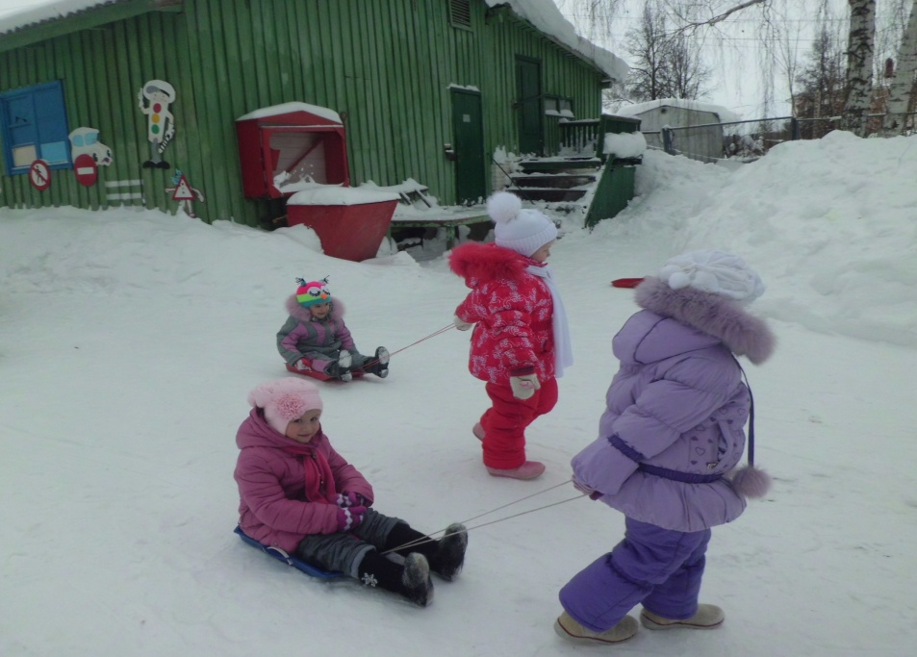
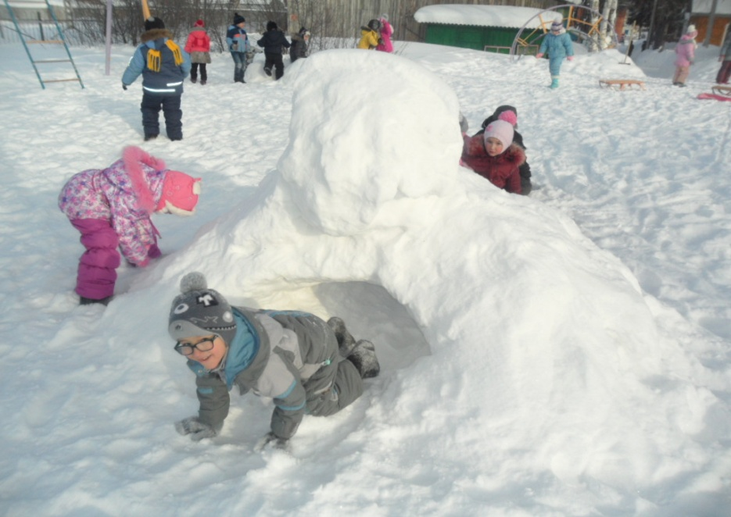
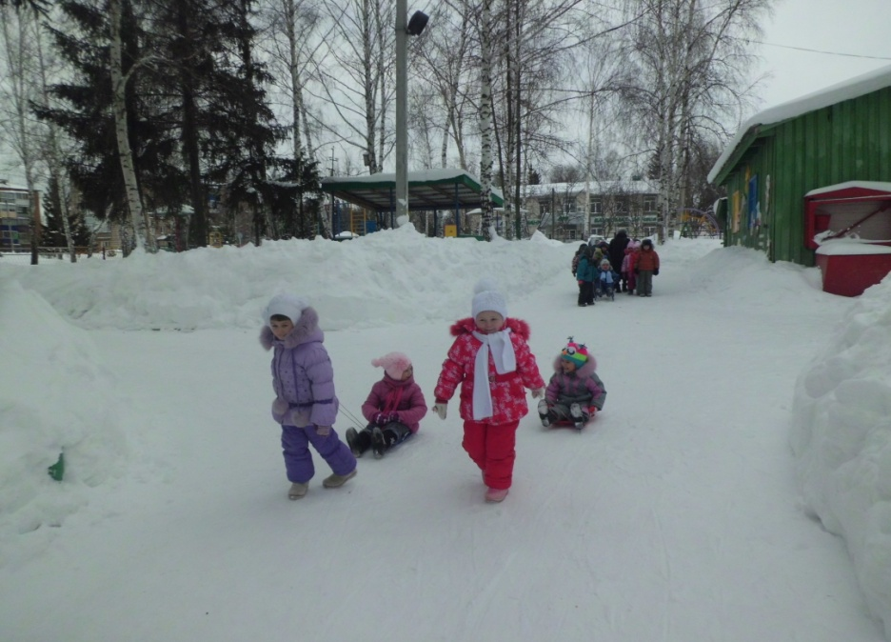
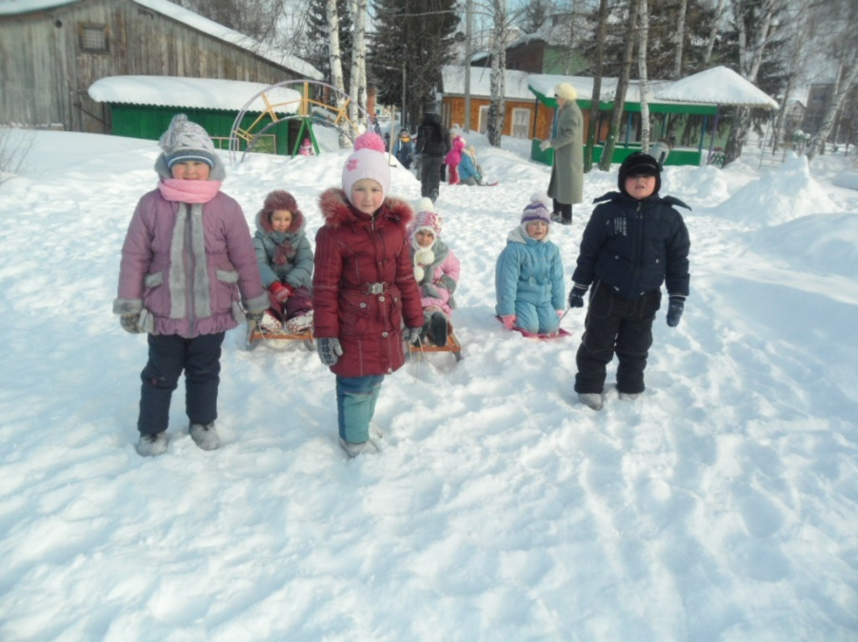
Дети
Хәрәкәтле уен”Чаналарга”
”Бозлы фигуралар”
Сүзле уен “Син нишләргә яратасың?
“Фотога төшер”

Slide 5
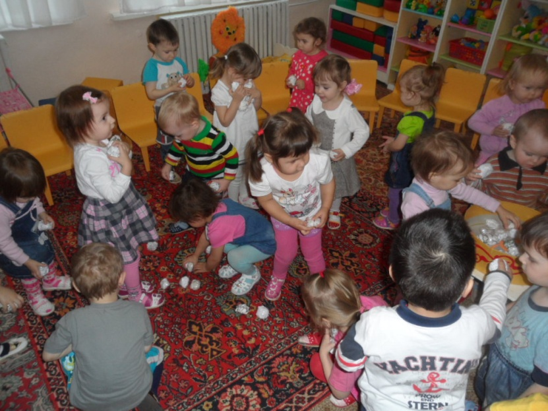
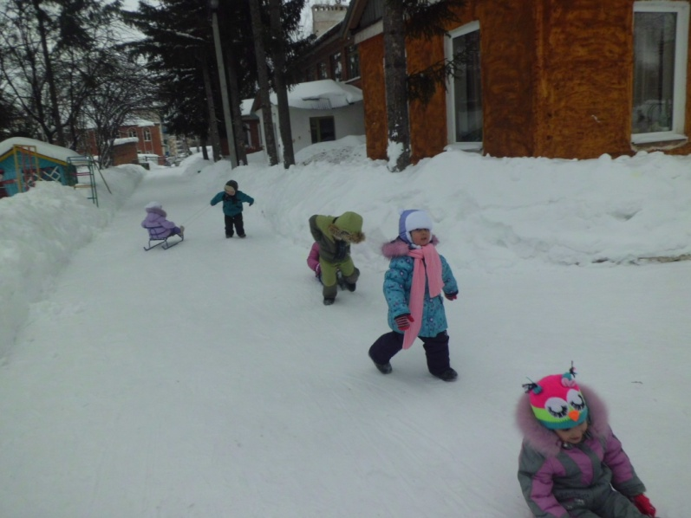
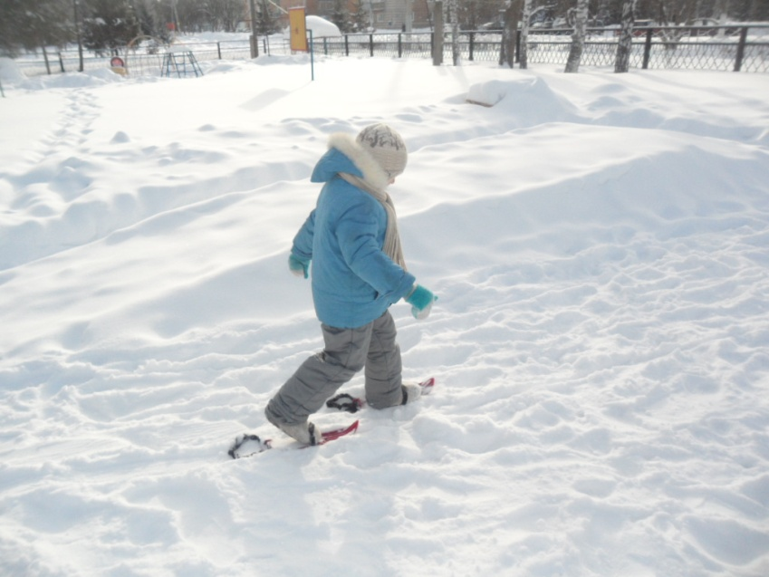
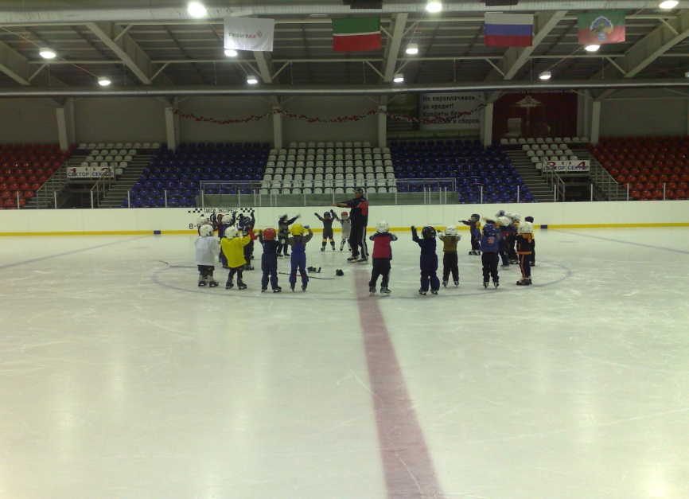
Сүзле уен ”Кар бөртекләре”
“Кем өлгер”
“Хоккей”уены
Син нишләргә яратасың?

Slide 6
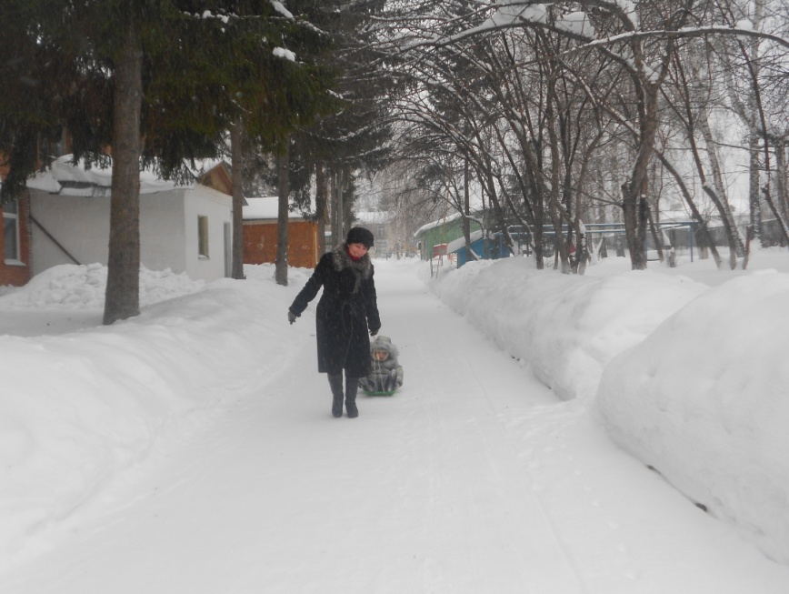
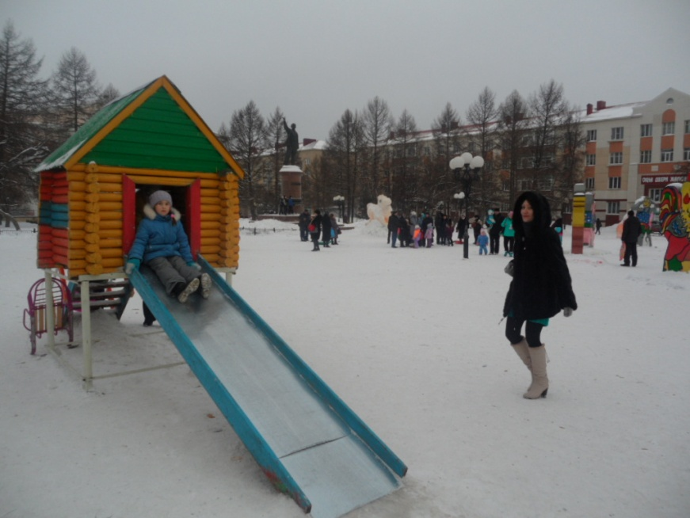
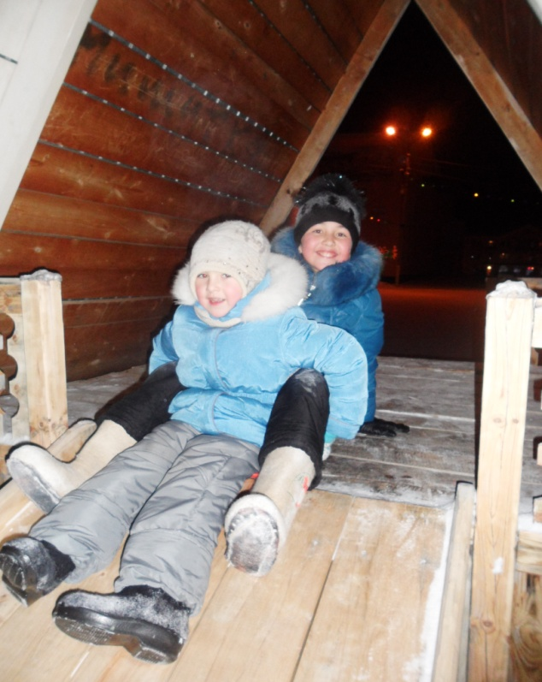
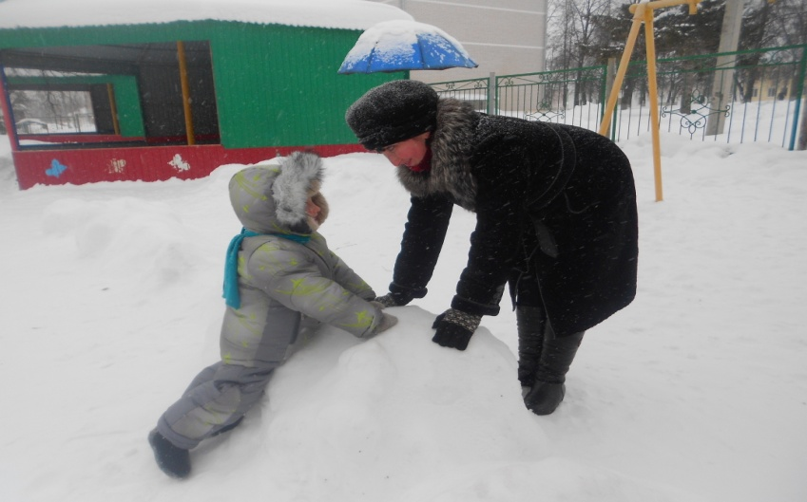
Родители
“Без суыктан курыкмыйбыз”
“Саф һавада”йөрүе
“Тауда шуу” уены

Slide 7
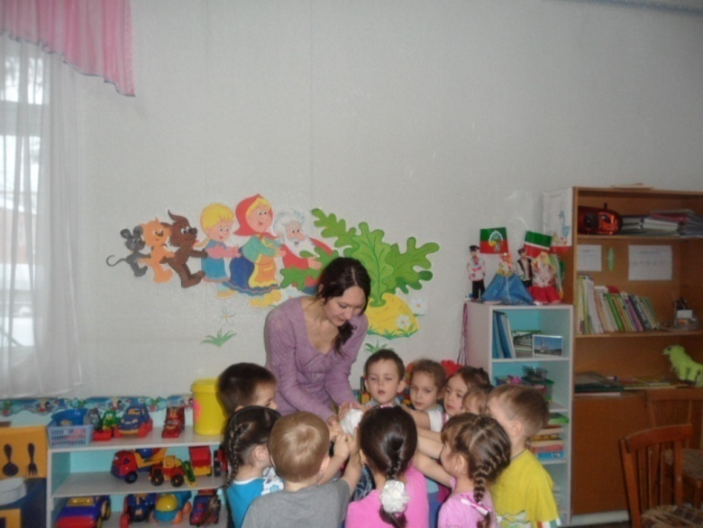
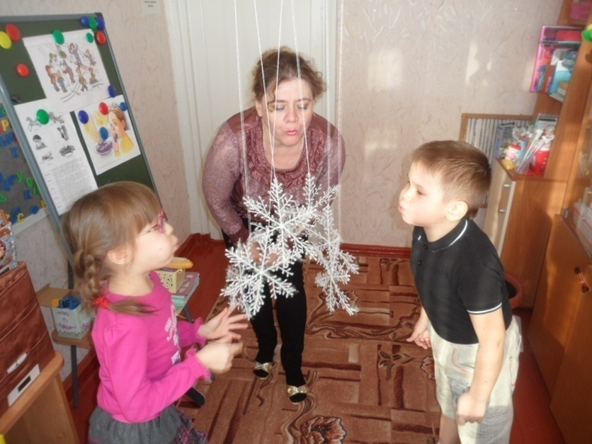
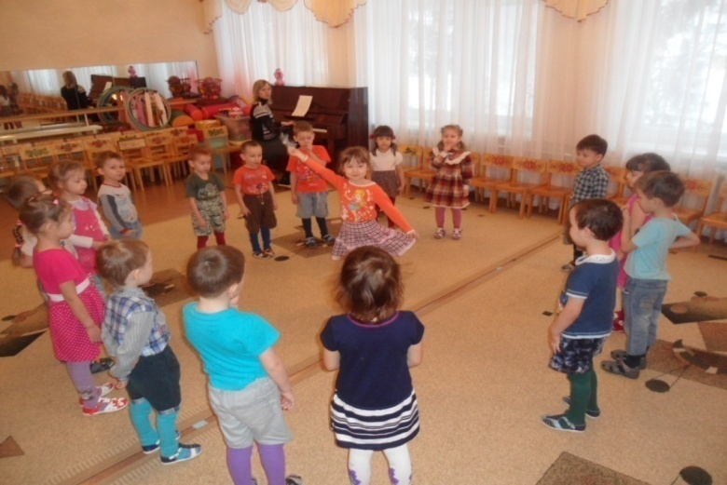
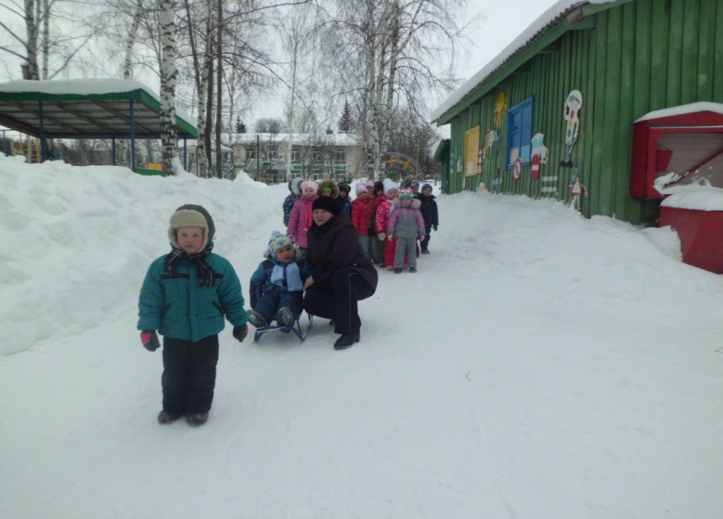
Специалисты
Тәҗрибә”Кар һәм боз”.Предметларның бер хәлдән икенче хәлгә күчүе
“Сүз эчендә энҗе бар”
“Кем тизрәк” Кар бөртеге белән җырлы- биюле уен
Ярышлы уен”Кем өлгер”

Slide 8
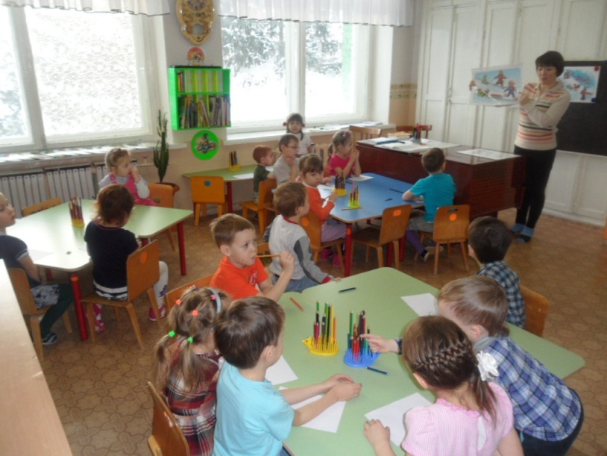
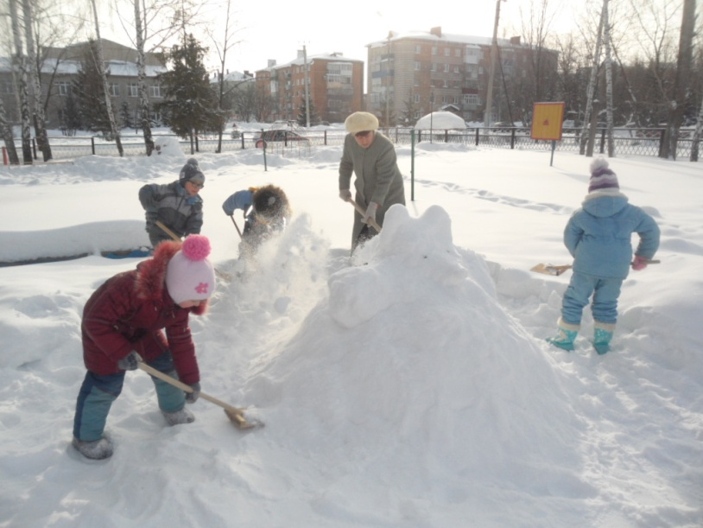
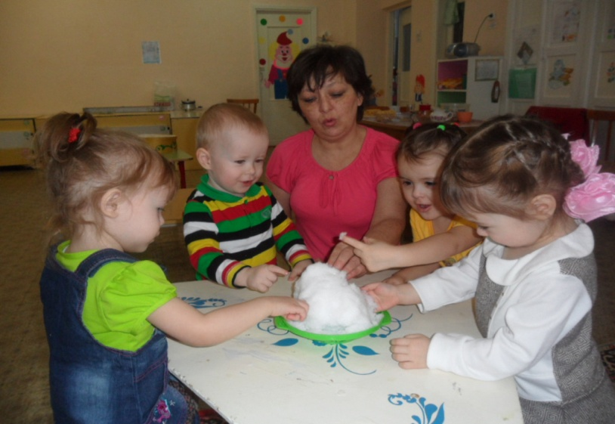
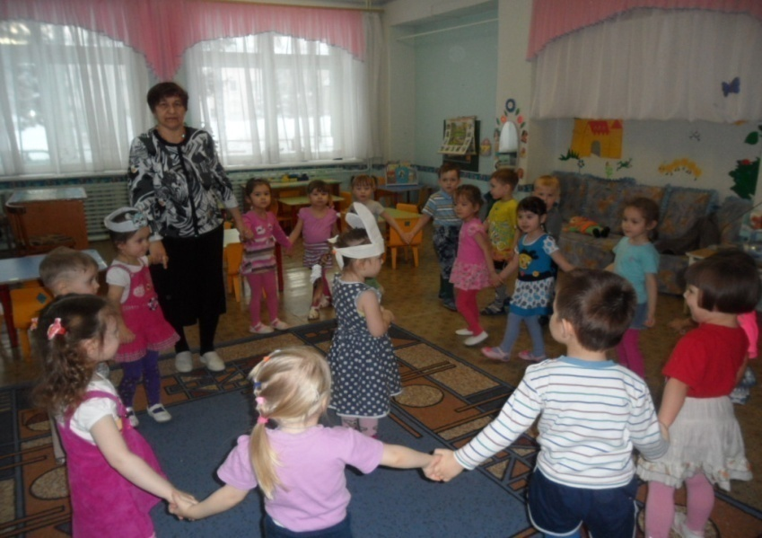
Воспитатели
Интеграцияләштерелгән эш кыш темасына рәсемнәр ясау
“Хезмәттә- хөрмәт” ”Хәрәкәттә- бәрәкәт”кышкы мәкальләр
Авазларны дөрес әйтергә өйрәтү
Җырлы- биюле уен“Ак куян”

Slide 9
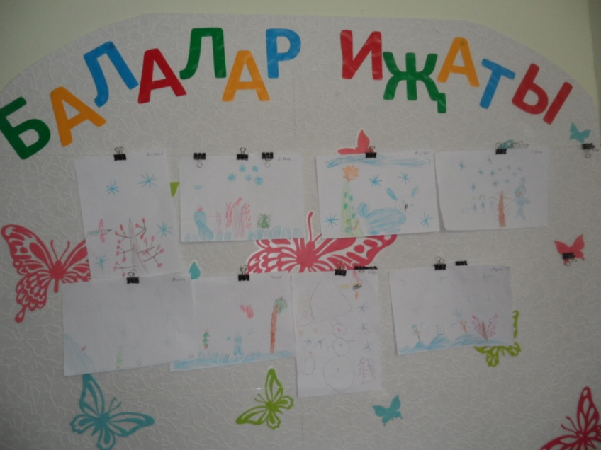
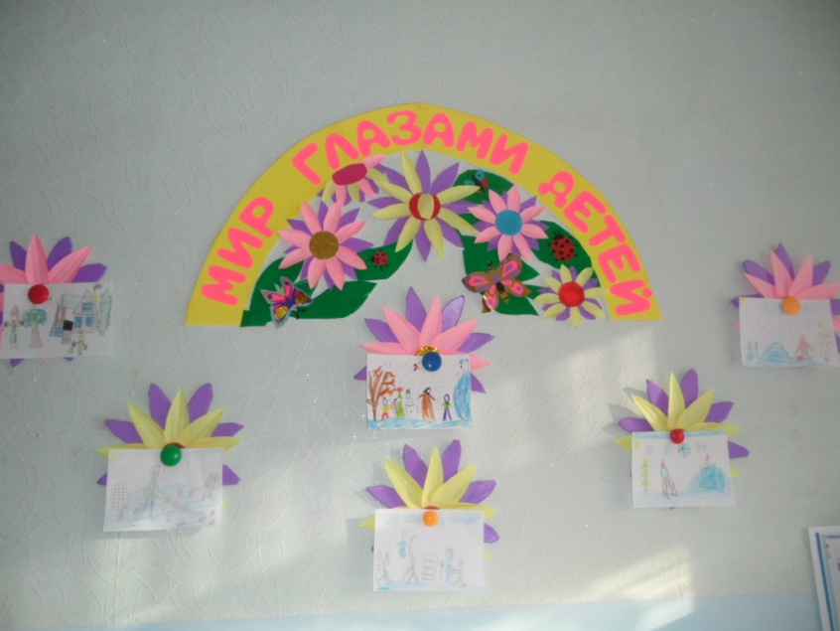
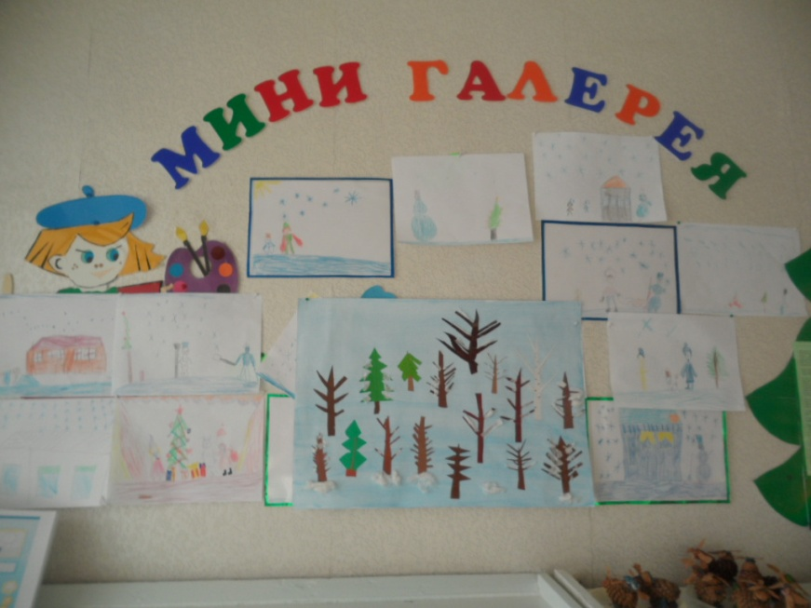
Галерея рисунков «Кышкы уеннар»
(работы детей )

Slide 10
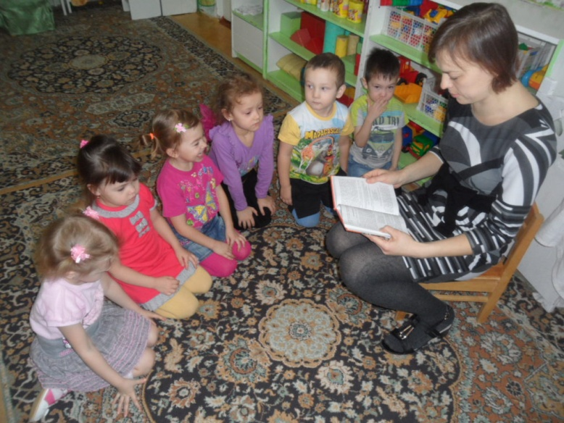
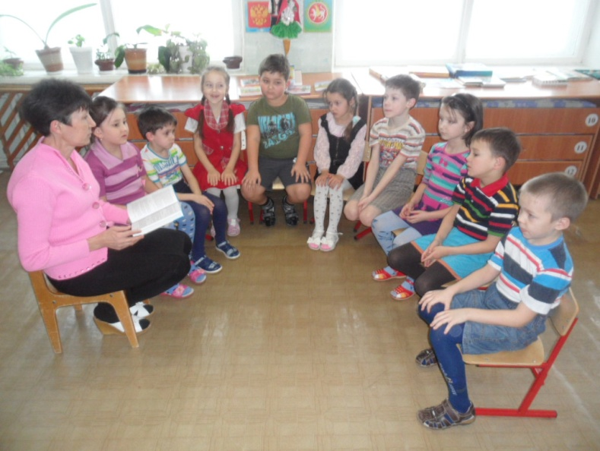
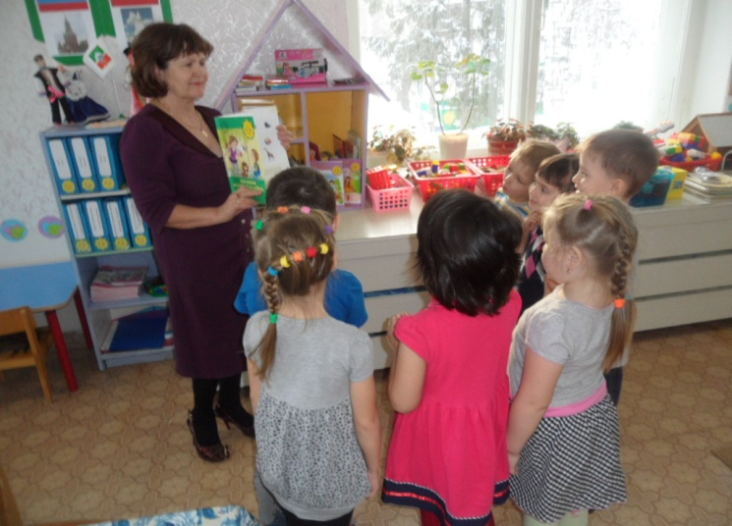
Воспитатели как участники педагогического проекта стимулируют развитие в детях познавательных способностей, создают все возможные условия для обогащения их словарного запаса.

Slide 11
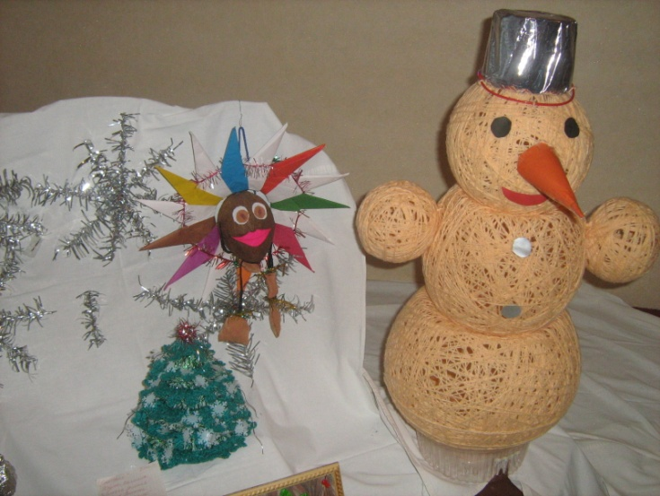
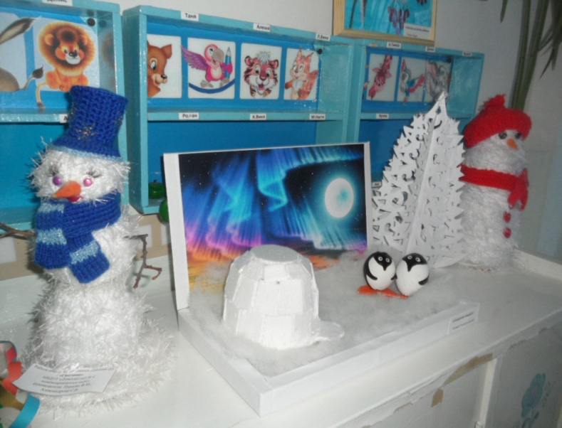
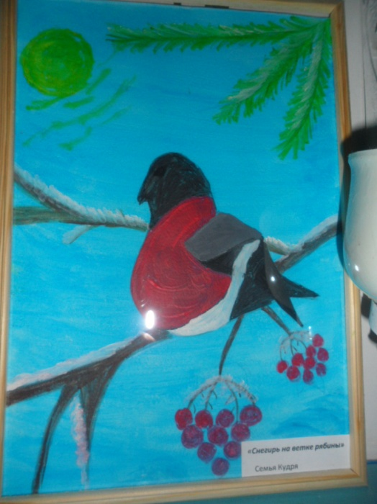
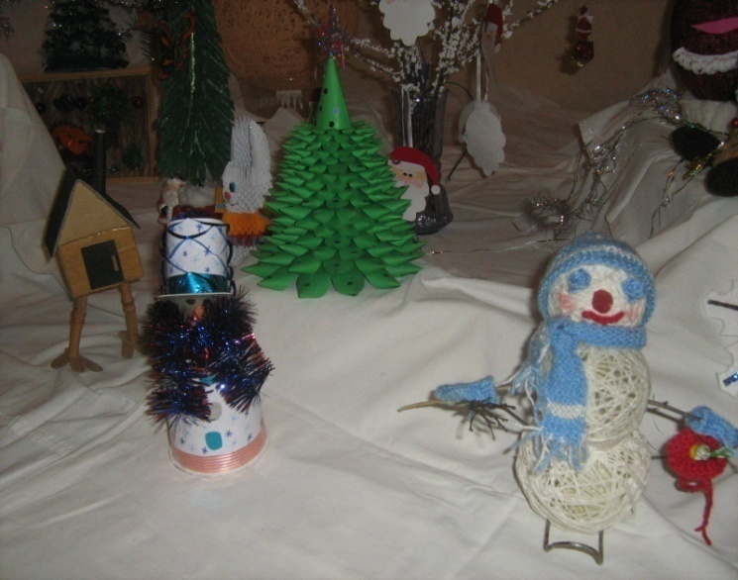
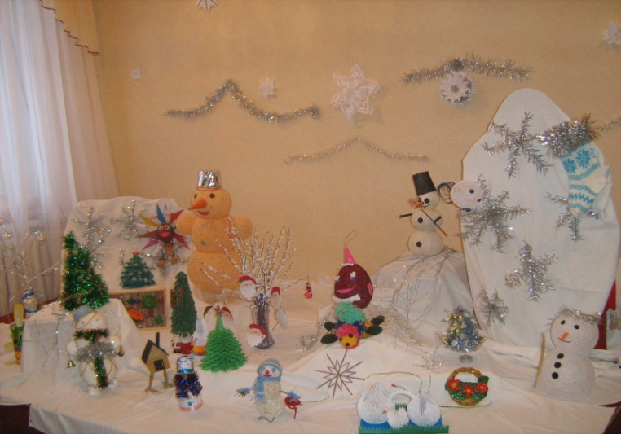
Выставка «Елочных игрушек»
« Чыршы уенчыклары»күргәзмәсе
(ата – аналар һәм балалар эшләре)

Slide 12
Шаговые действия
1Шаг - Выявление актуальности проблемы
2 Шаг - Определение целей и задач проекта
З Шаг - Изучение реальных возможностей участников проекта
4 Шаг - Составление детального плана работы
5 Шаг - Определение обязанностей и их распределение по выполнению мероприятий
6 Шаг - Определение системы оценки эффективости работы над проектом
7 Шаг - Подбор литературы, пособий к проекту для планирования мероприятий и выполнения постепенно усложняющихся заданий

Slide 13
Результаты проекта:
Дети имеют представление о зиме, о ее признаках, , приобрели новый опыт;
Познакомились с произведениями поэтов , писателей и художников на тему зимы;
Владеют расширенным словарным запасом;
Имеют представление о природе радного края;
Знакомы с правилами безопасного поведения на природе;
Выставка творческих работ родителей и детей;
Появилось желание трудиться и бережно относиться к природе.

Slide 14
Спасибо за внимание!
Игътибарыгыз өчен
зур рәхмәт!

